Slide 1
PRACTICES IMPLEMENTED IN OPERATING OUR PUVMP
MELVIN B. DELA CRUZ
CHAIRMAN
BASICANO TRANSPORT SERVICE AND MULTI-PURPOSE COOPERATIVE

Slide 2
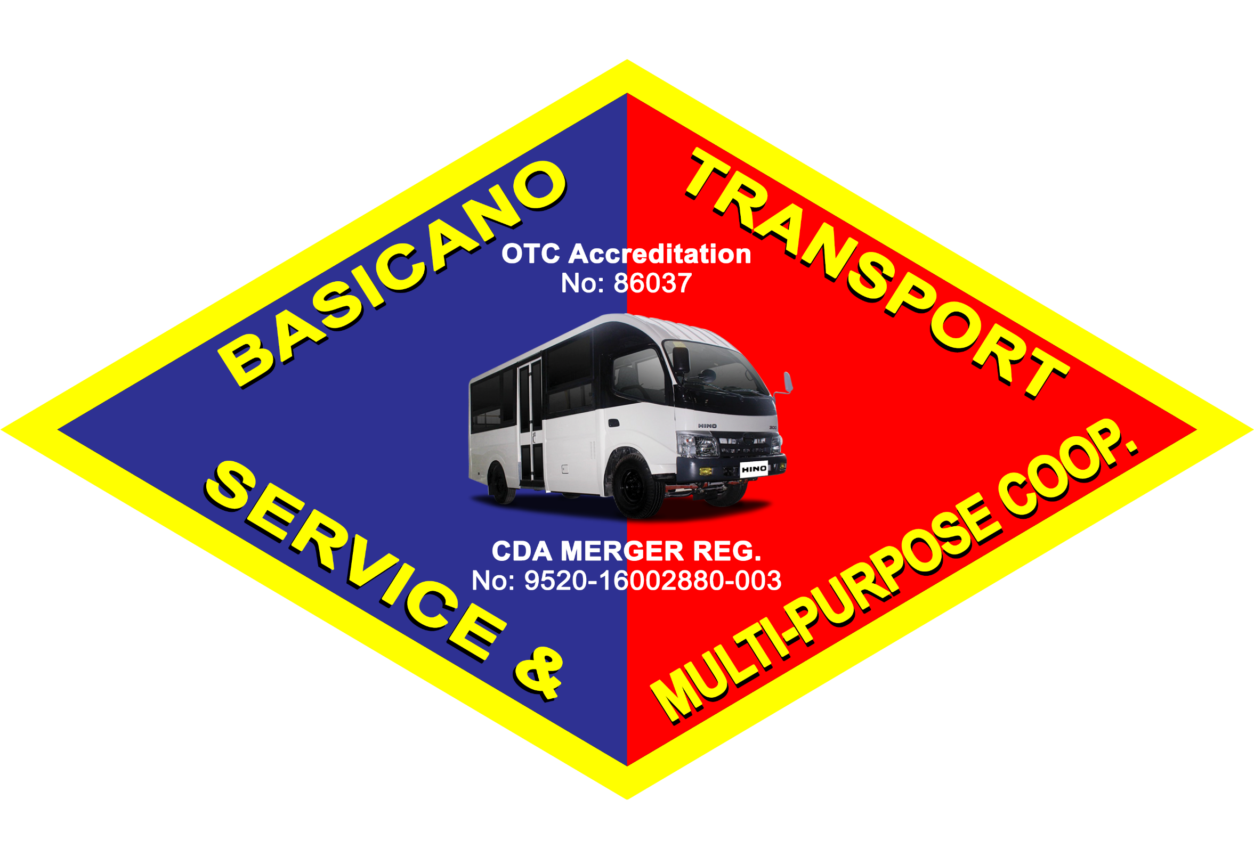
Ang aming Kooperatiba ay natatag noong taong 1982, ng nagsama samang operator na naghangad na magkaroon ng legal na prangkisa, unang-una ang rutang Bagong Silang-Novaliches na may 61 units. Ang lugar na Bagong Silang ay denevelop at naging relokasyon ng mga mamamayan galing sa iba’t-ibang lugar sa Metro Manila.

Slide 3
Dahil sa dami ng mga mamamayan na nai-relocate sa Bagong Silang, ang aming prangkisa ay nadagdagan ng nadagdagan at umabot ng 139 units ang rutang Bagong Silang-Novaliches, 17 units sa rutang Camarin-Balintawak, 16 units sa rutang Bagong Silang-Philcoa, 27 units sa rutang Evergreen Subd.-Philcoa, at 19 units para sa Bagong Silang-SM Fairview. Kami ay may kabuuang 218 units.

Slide 4
Taong 2000, kami ay nakapagtayo ng “Refilling Station” sa tulong ng Office of Transport Cooperative (OTC) at ng TOTAL Gas Company. Subalit ang aming negosyo ay hindi tinangkilik ng aming mga myembro sa dahilang ang presyo ng aming diesel ay mas mataas kumpara sa presyo ng ibang kalapit na gasoline station. Ito po ay isa lamang sa kinahaharap na problema ng aming pamunuan.

Slide 5
Ang naging solusyon namin sa nasabing suliranin ay ang pagdalo at pakikilahok sa mga programa tungkol sa pag-aaral patungkol sa kung ano ang Kooperatiba at papaano ang pagkokooperatiba. Hindi po namin pinapalampas ang mga patawag sa mga seminar sa iba’t-ibang sangay ng gobyerno kahit pa ang nasabing pag-aaral ay may kaukulang bayad.

Slide 6
Ano man ang aming nakalap na kaalaman sa nasabing seminar o pag-aaral ay aming ibinababa at ibinabahagi sa aming mga myembro. Ipinaaalam namin ang mga obligasyon at ang karapatan ng bawat kasapi sa Kooperatiba. Dahil dito ay unti-unting naglilinaw at naunawaan ng mga myembro ang kanilang obligasyon at karapatan bilang myembro ng Kooperatiba.

Slide 7
Taong 2014, mayroong isang kooperatiba na hindi na kaya ang pagpapatuloy na maging kooperatiba dahil sila ay 15 units lamang at di nila kaya ang mga gastusin upang masunod ang lahat ng batas na ipinapatupad ng gobyerno dahil kulang na din sa suportang pinansyal gayundin kulang sa tao na gaganap sa mga gawain ng kooperatiba, sila ay nagpasya na sumanib sa aming kooperatiba. Sila ay may rutang Robinson’s Fairview-Bagong Silang Kaliwa.

Slide 8
Isa rin sa nagbigay sa amin ng malaking kaalaman ay ang pagsama sa grupo ng 1TEAM na kung saan si G. Yuri Sarmiento ang Presidente. Dito po namin natutunan ang “FLEET MANAGEMENT” kami po ay nauna ng magkaroon ng Fleet Management bago ito maging requirements sa PUVMP. Napag-aralan at nakita namin dito ang kagandahan ng isang pamamahala katulad ng ipinapatupad at nangyayari sa mga nagkaroon ng modernized unit sa ngayon. Ito po ay napakalaking tulong sa amin at nagamit namin ang mga kaalaman ngayong kami ay mayroon ng 18 units na PUVMP.

Slide 9
Ang 18 units namin na PUVMP na pinapatakbo ng aming kooperatiba sa pamamagitan ng pagtanggap ng mga drivers, PAO, dispatcher, cashier at mekaniko. Ang mga empleyado ay mayroong kanya-kanyang schedule at duties. Kami ay mayroong dalawang (2) garahe na inuupahan na kung saan ay mayroong nakatalagang bantay na syang nangangalaga ng mga sasakyan at garahe.

Slide 10
Mayroon ding mga kinakaharap na problema sa pagpapatakbo nitong modernized unit katulad ng sira (maintenance), aksidente, mga empleyado at iba pa ngunit itong mga ito ay aming pinagtutulungan sa pamamagitan ng harapang pag-uusap kaya ito ay agad-agad namang nareresolba.

Slide 11
Ang amin pong 18 units na PUVMP ay na award sa amin noong July, 2019. Kami po ay nagsimulang bumiyahe matapos naming matanggap ang aming Provisional Authority, buwan ng Oktubre, 2019. Mula Oktubre 2019 hanggang March 2020, bago ang pandemic; Ang aming average collection ay 4,000-5,000. Ang average diesel consume 1,500-1,700 liters Ang average dispatch 9 units-11 units

Slide 12
Panahon ng pandemic, June to Oct. 2020, kami ay maswerteng pinayagan na bumiyahe ngunit sa pinaiksing ruta, ang aming dating ruta na Bagong Silang-Philcoa ay naging Bagong Silang-Sm Fairview na lang ngunit kaming mga PUVM lamang ang pinayagan ng LTFRB (gobyerno) na makabyahe na sya namang laking pakinabang sa aming kooperatiba.

Slide 13
Noong panahon na ito ay nagkaroon kami ng shifting sa byahe upang lahat ng aming driver at PAO ay magkaroon ng pagkakataon na kumita lahat. Ang naging average collection namin noong June 2020-Oct. 2020 (panahon ng pandemic, kami ay shifting) ay ang mga sumusunod. Average collection: 3,000-3,500 per shift Average diesel: 1,400-1,600 liters

Slide 14
Noong panahon na kaming PUVM unit lamang ang bumibyahe (June 2020-Oct. 2020) SM Fairview-Bagong Silang na ruta; Ang aming average collection: 7,000-9,000 Average diesel: 1,600-1,800 liters Itong panahon na ito ay 7 units lamang ang bumibyahe sa amin sa dahilang ang 11 units ay October pa lang lumabas ang Provisional Authority.

Slide 15
Sa panahong January to October 2020, kami po ay may: Total Collection: 9,443,371.70 Less: (diesel) 1,532,648.33 Iba pang gastusin 3,575,906.20= 5,108,554.53 (allow. ng empleyado, maintenance) Net Income 4,334,817.17

Slide 16
Malaki rin po ang naging tulong ng programa ng sangay ng gobyerno particular ang Department of Transportation (DOTr) at Land Transportation Franchising and Regulatory Board (LTFRB) na Service Contracting Program. Ang amin pong Kooperatiba ay kumita ng halagang: SC1 - 5,423,050.37 SC2 - 9,113,583.04 SC3 - 2,479,105.00

Slide 17
Bukod po sa aming kooperatiba, ang aming mga operator at driver ay sobrang saya sa natanggap nilang karagdagang kita mula sa proyekto ng gobyerno na Service Contracting. Noong panahon ng pandemic, kami po ay gumamit ng card (AFCS) mula sa Journey Tech. Naging maganda ang aming collection noong panahon na ito dahil walang cash payment.

Slide 18
Ito po ang buod ng aming kinita sa pagpapatakbo ng aming PUVM units. Taong Average Collection Diesel/unit Units 2021 4,500-5,000 3,700 14 Panahon na limitado ang sakay at pinaiksi ang aming ruta. 2022 6,000-7000 3,200-3,500 14 Panahon na tumaas ang pamasahe at nag full capacity na ang sakay ng mga unit, gumanda ang byahe ng panahon na ito. 2023 7,000-10,000 3,500-3,700 14

Slide 19
Sa panahon ngayon ay mas gumanda na ang aming biyahe at ang aming kita dahil kami ay bumalik na sa dati naming ruta (original route: Bagong Silang-Philcoa) at bukas na rin ang mga establishment at gayundin po ang mga hanap-buhay at nagpatuloy na.

Slide 20
Ang aming modernized na 18 units ay patuloy na bumibyahe at sila ang tumutulong para sa mga gastusin ng kooperatiba tulad ng pasahod sa mga empleyado, upa sa aming opisina at terminal/garahe at marami pang ibang gastusin.

